Slide 1
南京林业大学 王 婷 wangting10402@njfu.edu.cn
2024年02月
信号与系统
Signals & Systems

Slide 2
课程介绍
1
电子信息，自动化类专业的专业基础课
掌握信号与系统的基本理论、基本原理和分析方法，以及在后续课程中分析和解决问题的基本方法
以高等数学及电路为基础，理论性强，数学推导多，概念也多

Slide 3
学习方法
主要研究信号以及系统对信号的响应，理论性比较强，为了学好这门课程，建议在学习过程中的学习方法：
记清楚基本概念，理解基本原理；
注意对数学表达式物理意义的理解；
注意知识的前后联系，融会贯通；
勤动手，多练习。

Slide 4
教学内容
教学内容可以简单概括为：一种系统，两类方法，两大变换。
一种系统是指本门课程研究的系统，按照其处理的对象而言主要是连续时间系统；
两类方法是指课程使用的分析方法，可以分为时域分析方法和变换域分析方法两类；
两大变换指其中变换域分析方法使用的两（三）种变换，即傅里叶变换，拉普拉斯变换（和Z变换）。
在我们选用的教材中采用先连续后离散，先时域后变换域的结构展开教学。

Slide 5
基本分析方法
贯穿全书的基本分析方法：
把输入信号进行分解，分解成众多的基本信号之和或积分，然后求出基本信号作用于线性时不变系统的响应，再利用系统的线性和时不变性，求出该输入信号作用于系统的响应。
选取不同的基本信号，得到系统的不同分析方法，即时域和变换域分析法。

Slide 6
第一章 信号与系统
信号的定义及分类
信号的基本运算
阶跃函数和冲激函数
系统的描述和特性

Slide 7
1.1 信号与系统基本概念
什么是信号？什么是系统？为什么把这两个概念连在一起？
一、信号的概念
1. 消息(message):
人们常常把来自外界的各种报道统称为消息。在通信系统中，一般将语言、文字、图像或数据统称为消息。
2. 信息(information):
它是信息论中的一个术语。
通常把消息中有意义的内容称为信息。
本课程中对“信息”和“消息”两词不加严格区分。

Slide 8
1.1 信号与系统基本概念
3. 信号(signal):
信号是消息的表现形式与传送载体。
信号我们并不陌生，如刚才铃声—声信号；
十字路口的红绿灯—光信号；
电视机天线接收的电视信息—电信号；
广告牌上的文字、图象信号等等。
电信号是应用最广泛的物理量，如随时间变化
的电压、电流、电荷等。

Slide 9
1.1 信号与系统基本概念
二、系统的概念
系统：由若干相互作用和相互依赖的事物组合而成的，具有稳定功能的整体。如通信系统、控制系统和经济系统等。
系统的基本作用：是对输入信号进行加工和处理，将其转换为所需要的输出信号。
输入信号
输出信号
系统
激励
响应
系统的描述：在数学上系统用微分方程和差分方程来描述，其功能就是通过由怎样的激励产生怎样的响应来体现的。

Slide 10
1.2 信号的分类
一、信号的描述
信号按物理属性分：电信号和非电信号。它们可以相互转换。电信号容易产生，便于控制，易于处理。本课程讨论电信号---简称“信号”。
电信号的基本形式：随时间变化的电压或电流。
描述信号的常用方法（1）数学解析式
（2）图形表示--波形
“信号”与“函数”两词常相互通用。

Slide 11
1.2 信号的分类
二、信号的分类
信号的分类方法很多，可以从不同的角度对信号进行分类。
按实际用途分：电视信号、雷达信号、控制信号、通信信号等等。
按信号自变量个数划分：一维、二维、多维信号。
按信号所具有的时间特性对其分类：

Slide 12
1.2 信号的分类
1. 确知信号和随机信号
确知信号：可以用确定时间函数表示的信号，对于任意指定的时刻，可确定一相应的函数值。若干不连续点除外。
随机信号：若信号不能用确切的函数描述，它在任意时刻的取值都具有不确定性，只可能知道它的统计特性，如在某时刻取某一数值的概率，这类信号称为随机信号或不确定信号。电子系统中的起伏热噪声、雷电干扰信号就是两种典型的随机信号。
研究确定信号是研究随机信号的基础。本课程只讨论确定信号。

Slide 13
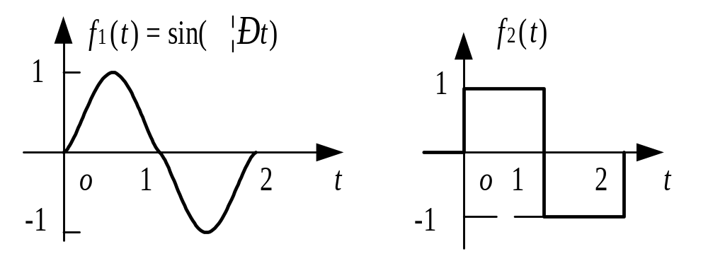
1.2 信号的分类
2. 连续信号和离散信号
：根据信号定义域划分
（1）连续时间信号：
在信号存在的时间范围内，任意时刻都有定义的信号称为连续时间信号，简称连续信号。
这里的“连续”指函数的定义域—时间是连续的，但可含间断点，至于值域可连续也可不连续。
值域不连续
值域连续

Slide 14
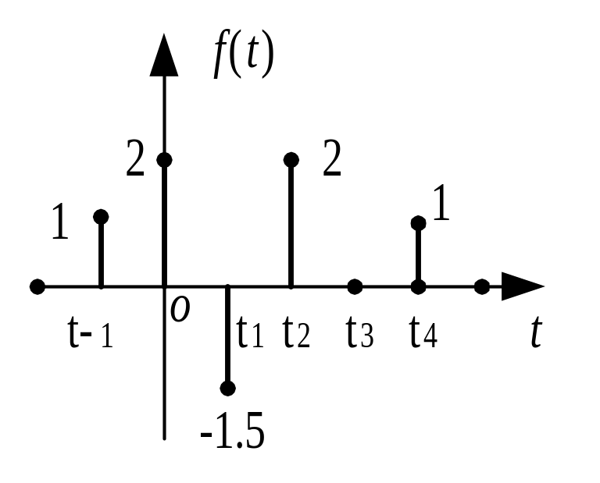
1.2 信号的分类
（2）离散时间信号：
“离散”仅指信号的定义域—时间是离散的，只在
t_{k}(k = 0,±1,±2,…)才有定义，其余时间无定义。
相邻离散点的间隔T_{k}=t_{k+1}-t_{k}可以相等也可不等。通常取等间隔T，则离散信号只在均匀离散时刻有定义，可表示为f(kT)，简记为f(k)，这种等间隔的离散信号也常称为序列。其中k称为序号。

Slide 15
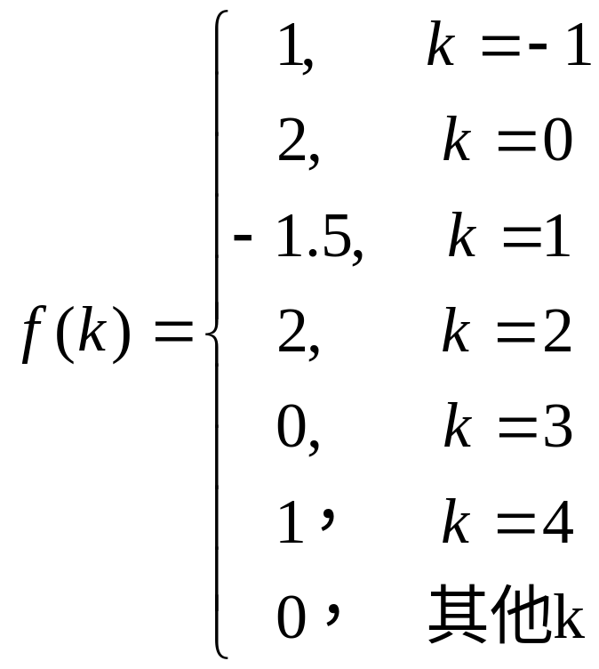
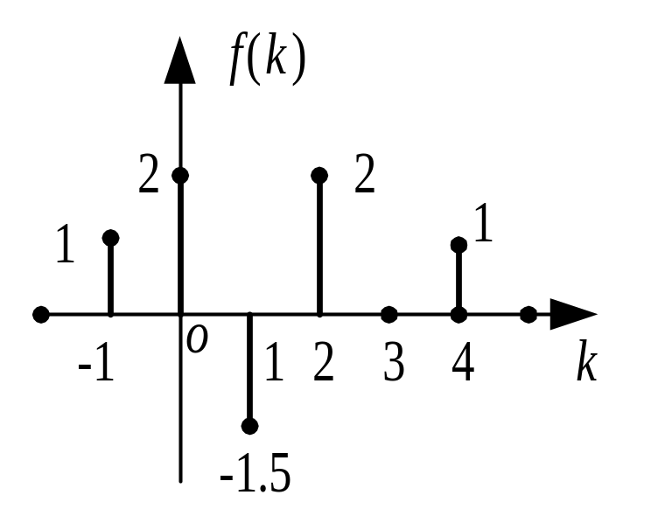
1.2 信号的分类
上述离散信号可简化为
用表达式可写为
或写为
f(k)= {…，0，1，2，-1.5，2，0，1，0，…}
↑
k=0
通常将对应某序号m的序列值称为第m个样点的“样值”

Slide 16
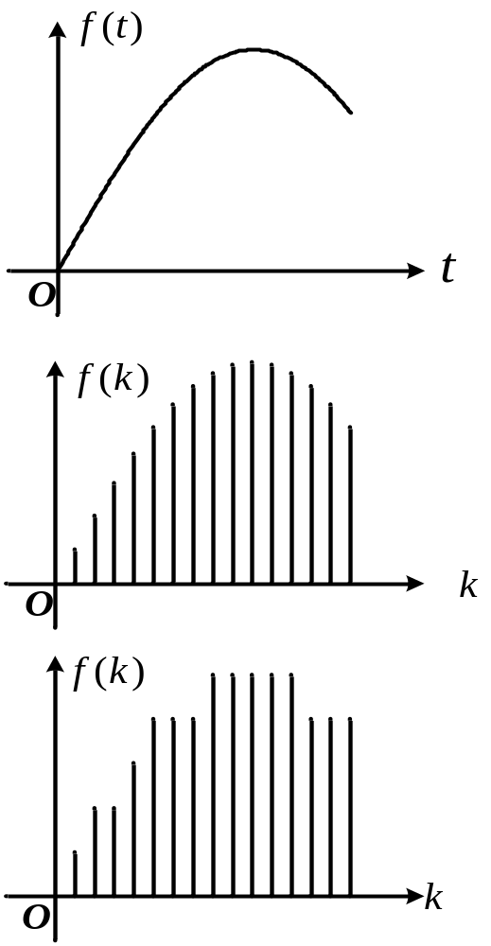
1.2 信号的分类
3. 模拟信号、抽样信号、数字信号
模拟信号：取值连续的信号。
抽样
抽样信号：时间离散的，取值
连续的信号。
量化
数字信号： 取值离散的信号。

Slide 17
1.2 信号的分类
另一种严格定义：
模拟信号：携带信息的电信号参量的取值是连续的（无限、不可列的）。
数字信号：携带信息的电信号参量的取值是离散的（有限、可列的）。
4. 实信号和复信号
实信号：信号（函数或序列）的取值为实数。
复信号：信号（函数或序列）的取值为复数。

Slide 18
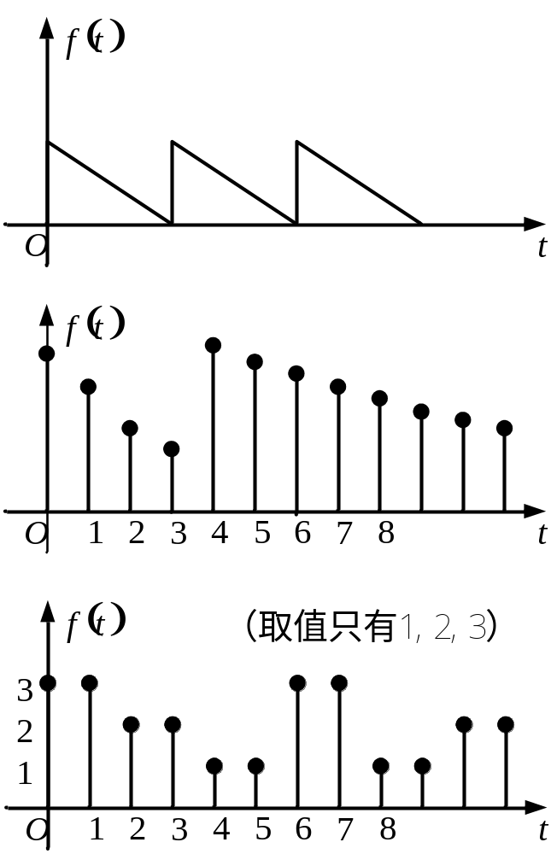
1.2 信号的分类
例1：判断下列波形是连续时间信号还是离散时间信号，
若是离散时间信号是否为数字信号？

Slide 19
1.2 信号的分类
5. 周期信号和非周期信号
周期信号是定义在(-∞，∞)区间，每隔一定时间T (或整数N），按相同规律重复变化的信号。
连续周期信号f(t)满足
f(t) = f(t + mT)，m = 0,±1,±2,…
离散周期信号f(k)满足
f(k) = f(k + mN)，m = 0,±1,±2,…
满足上述关系的最小T(或整数N )称为该信号的周期。
不具有周期性的信号称为非周期信号。

Slide 20
1.2 信号的分类
例2：判断下列信号是否为周期信号，若是，确定其周期。
（1）f₁(t) = sin2t + cos3t （2）f₂(t) = cos2t + sinπt
解：两个周期信号x(t)，y(t)的周期分别为T₁和T₂，若其周期之比T₁/T₂为有理数，则其和信号x(t)+y(t)仍然是周期信号，其周期为T₁和T₂的最小公倍数。
（1）sin2t是周期信号，其角频率和周期分别为
ω₁= 2 rad/s ， T₁= 2π/ ω₁= πs
cos3t是周期信号，其角频率和周期分别为
ω₂= 3 rad/s ， T₂= 2π/ ω₂= (2π/3) s

Slide 21
1.2 信号的分类
由于T₁/T₂= 3/2为有理数，故f₁(t)为周期信号，其周期为T₁和T₂的最小公倍数2π。
（2） cos2t 和sinπt的周期分别为T₁= πs， T₂= 2 s，由于T₁/T₂为无理数，故f₂(t)为非周期信号。

Slide 22
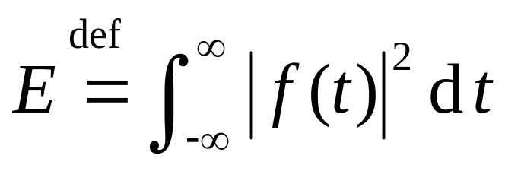
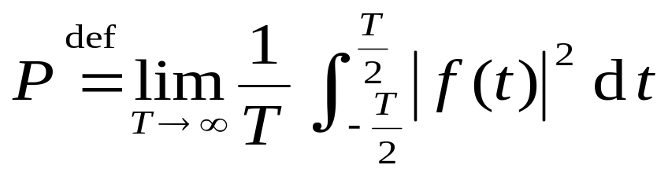
1.2 信号的分类
6．能量信号与功率信号
将信号f (t)施加于1Ω电阻上，它所消耗的瞬时功率为| f (t) |²，在区间(-∞，∞)的能量和平均功率定义为
（1）信号的能量E
（2）信号的功率P
若信号f (t)的能量有界，即 E <∞ ，则称其为能量有限信号，简称能量信号。此时 P = 0。
若信号f (t)的功率有界，即 P <∞ ，则称其为功率有限信号，简称功率信号。此时 E = ∞。

Slide 23
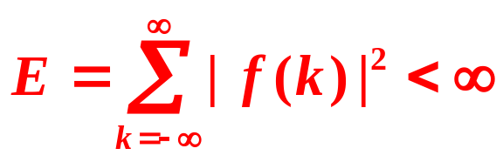
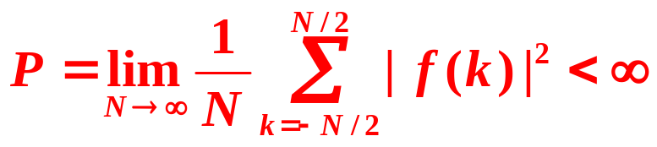
1.2 信号的分类
相应地，对于离散信号，也有能量信号、功率信号之分。
若满足 ，称为能量信号。
若满足 ，称为功率信号。
时限信号(仅在有限时间区间不为零的信号)为能量信号; 直流信号和周期信号属于功率信号，而非周期信号可能是能量信号，也可能是功率信号。
注意：一个信号可以既不是能量信号也不是功率信号，但不可能既是能量信号又是功率信号。

Slide 24
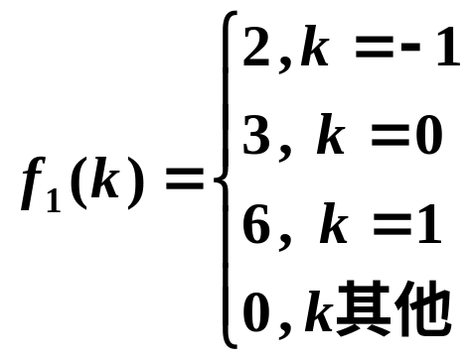
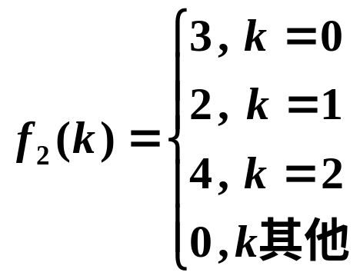
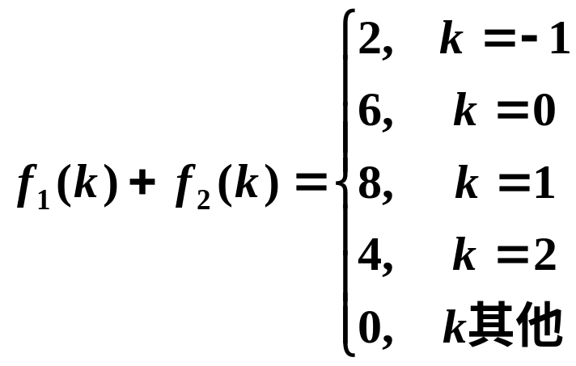
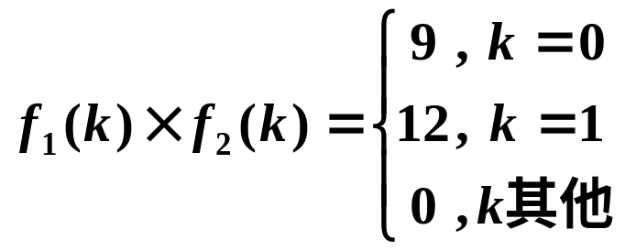
1.3 信号的基本运算
一、信号的＋、－、×运算
两信号f₁(·) 和f₂ (·)的相+、－、×指同一时刻两信号之值对应相加减乘 。如

Slide 25
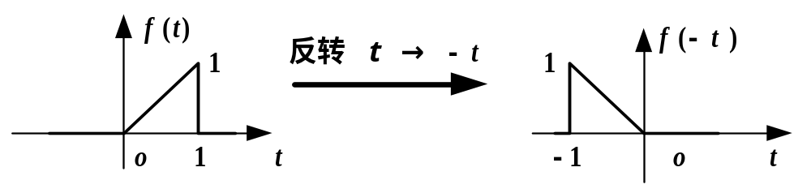
1.3 信号的基本运算
二、信号的时间变换运算
1. 反转
将 f (t) → f (– t) 称为对信号f (·)的反转或反折。从图形上看是将f (·)以纵坐标为轴反转180º。

Slide 26
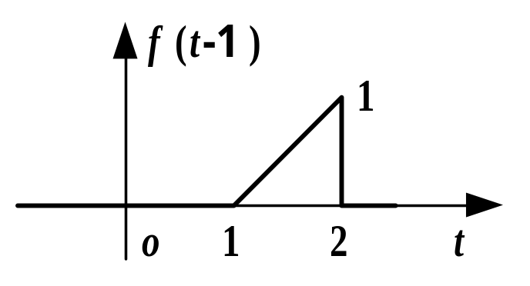
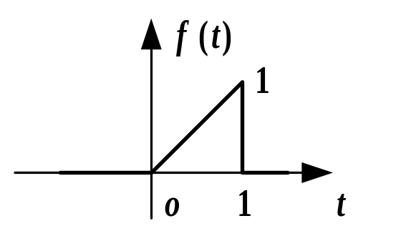
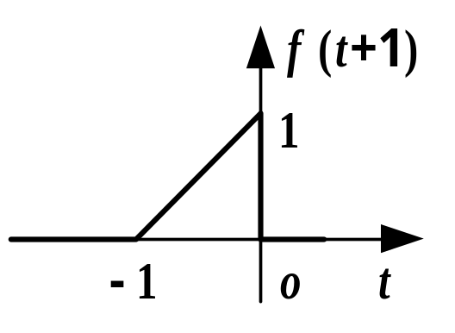
1.3 信号的基本运算
2. 平移
将 f (t) → f (t – t₀) 称为对信号f (·)的平移或移位。若t₀ >0，则将f (·)右移得到f(t-t0)；否则左移。
右移:t → t – 1
左移:t → t + 1

Slide 27
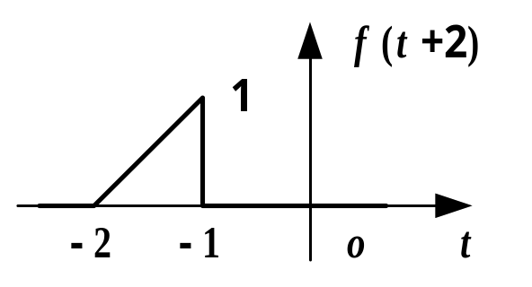
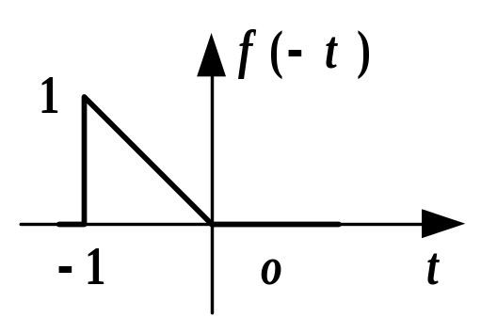
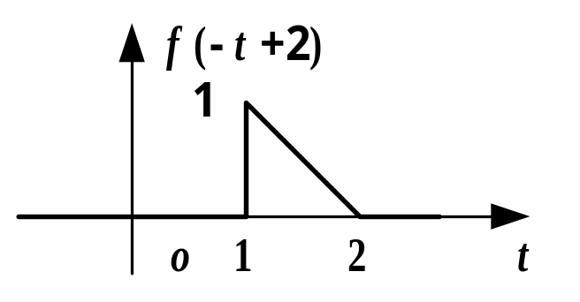
1.3 信号的基本运算
平移与反转相结合
画出 f (2 – t)。
注意：是对t 的变换！
法一：①先平移f (t) → f (t +2)
左移
②再反转 f (t +2) → f (– t +2)
法二：①先反转 f (t) → f (– t)
右移
反转
②再平移 f (– t) → f (– t +2)
= f [– (t – 2)]

Slide 28
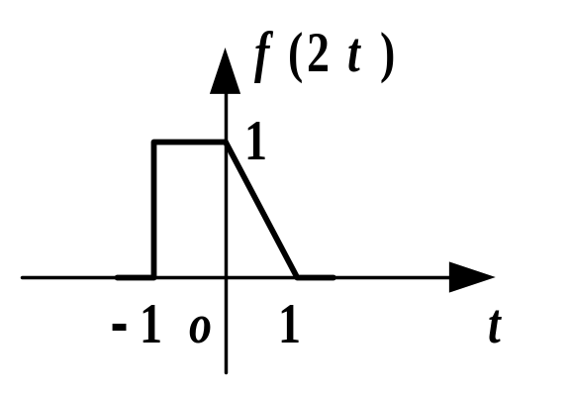
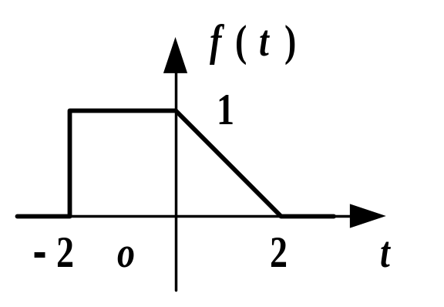
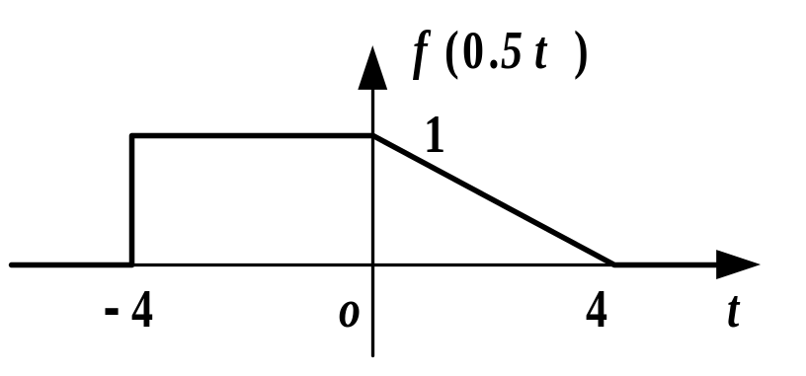
1.3 信号的基本运算
3. 尺度变换（横坐标展缩）
将 f (t) → f (a t) ， 称为对信号f (t)的尺度变换。
若a >1 ，则波形沿横坐标压缩；若0< a < 1 ，则展开 。如
t → 2t :压缩
t → 0.5t :展开

Slide 29
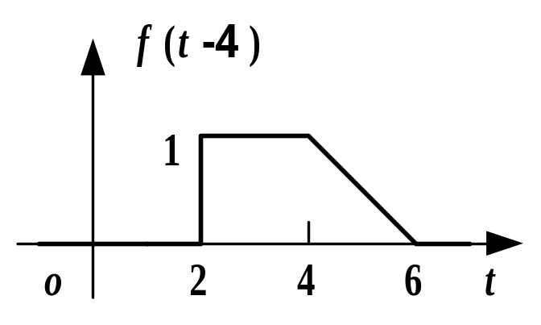
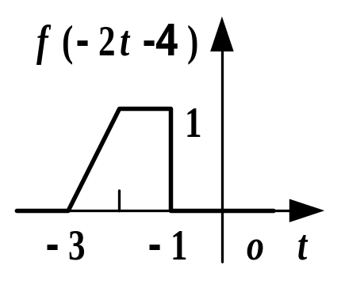
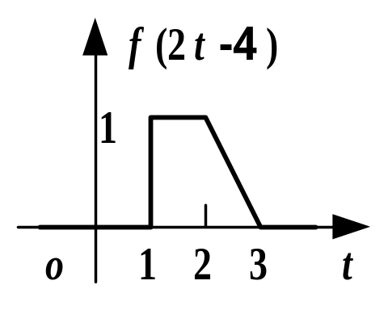
1.3 信号的基本运算
平移、反转、尺度变换相结合(综合变换)
三种运算的次序可任意。但一定要注意始终对时间 t 进行。
已知f (t)，画出 f (– 4 – 2t)。
右移4，得f (t – 4)
压缩，得f (2t – 4)
反转，得f (– 2t – 4)

Slide 30
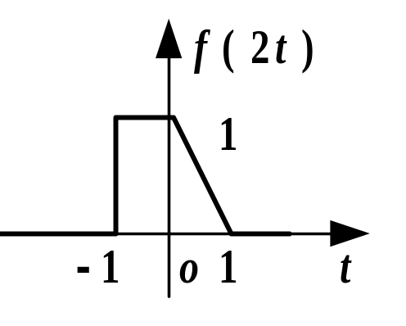
1.3 信号的基本运算
也可以先压缩、再平移、最后反转。
压缩，得f (2t)
右移2，得f (2t – 4)
反转，得f (– 2t – 4)

Slide 31
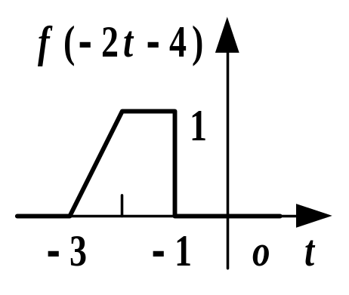
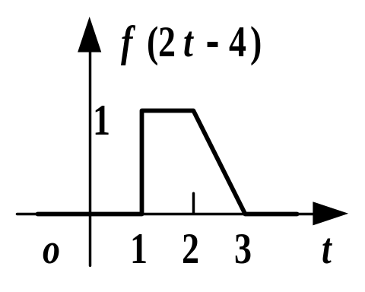
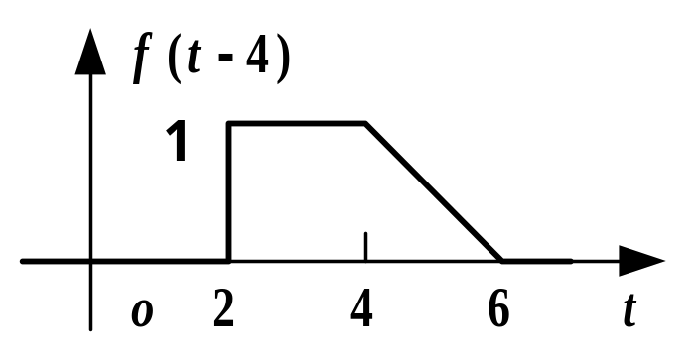
1.3 信号的基本运算
若已知f (– 4 – 2t) ，画出 f (t) 。
反转，得f (2t –4)
展开，得f (t – 4)
左移4，得f (t)

Slide 32
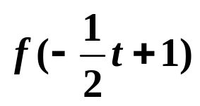
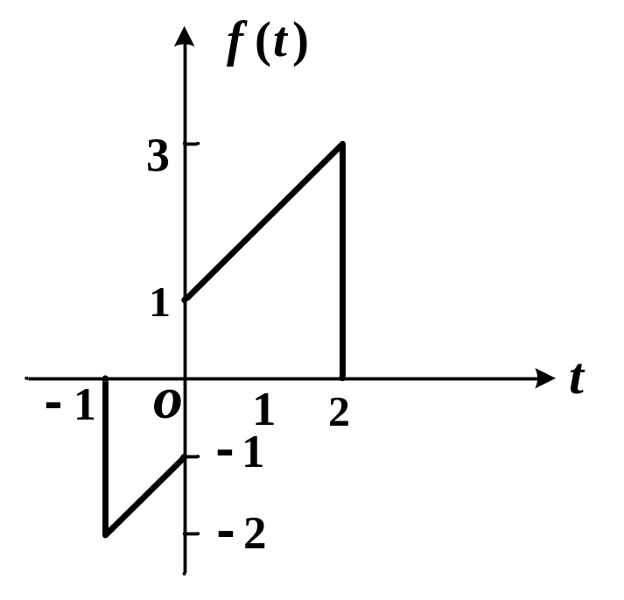
1.3 信号的基本运算
例1： f(t)的波形如图，试画出 的波形。

Slide 33
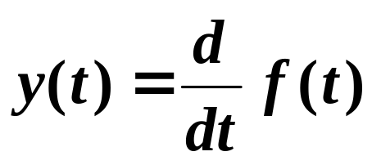
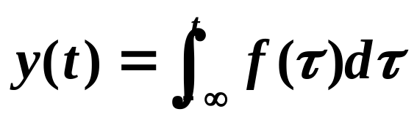
1.3 信号的基本运算
4. 信号的微分
连续信号 f (t) 对时间的导数定义为
5. 信号的积分
连续信号 f (t) 的积分定义为在区间（-∞,t）上的定积分，即

Slide 34
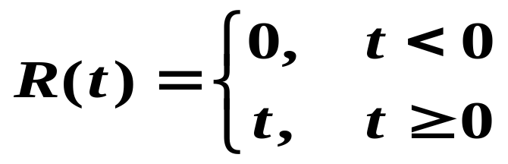
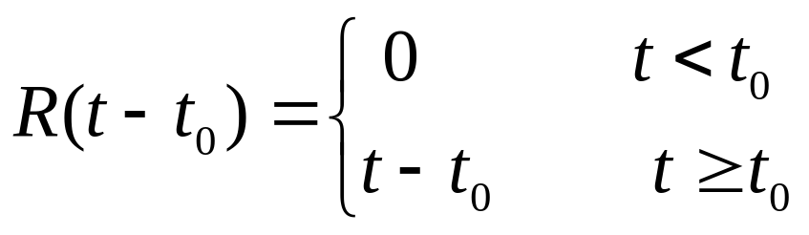
1.4 冲激函数及其性质
阶跃函数和冲激函数不同于普通函数，为奇异函数。函数本身有不连续点（跳变点） 或其导数与积分有不连续点的一类函数，统称为奇异信号或奇异函数。
一、单位斜变信号
定义：
有延迟的单位斜变信号：

Slide 35
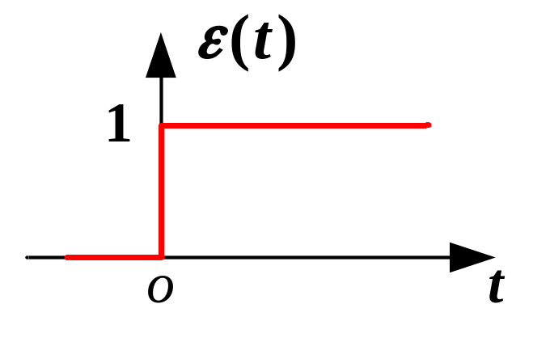
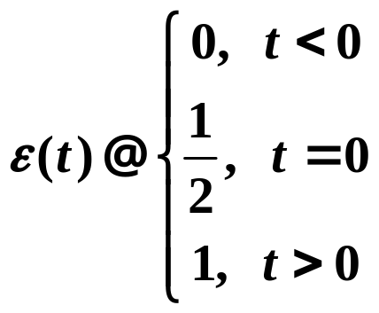
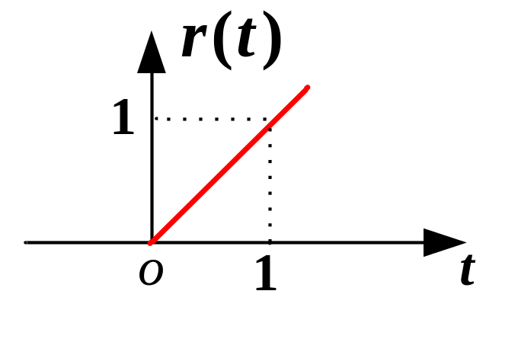
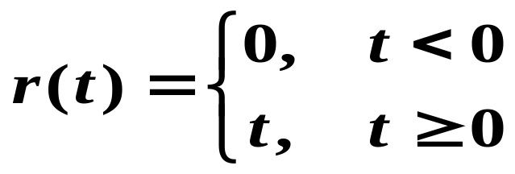
几个典型的连续信号和离散信号
（1）单位阶跃函数
（2）斜升函数

Slide 36
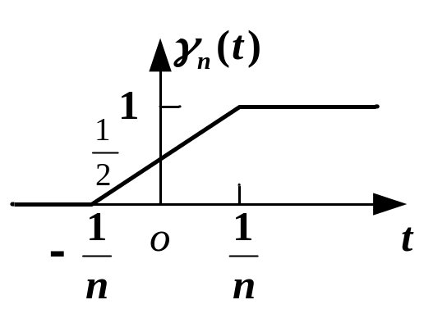
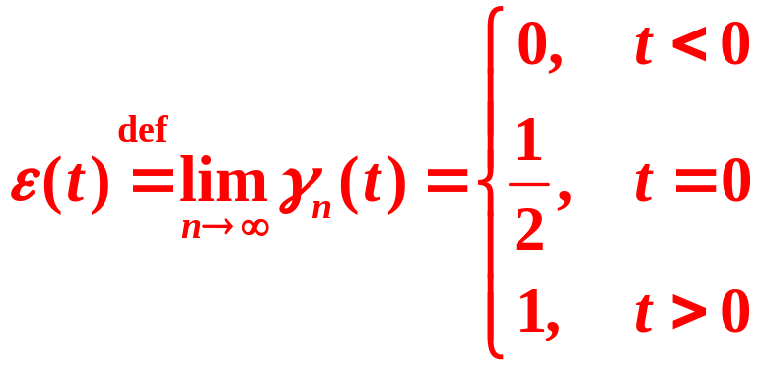
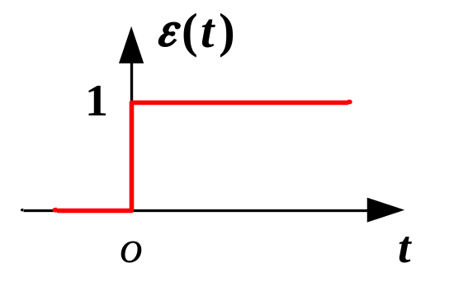
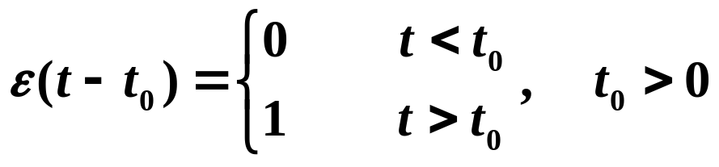
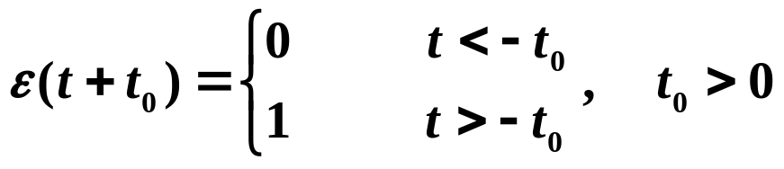
1.4 冲激函数及其性质
二、单位阶跃函数
下面采用求函数序列极限的方法定义阶跃函数。
选定一个函数序列γ_{n}(t)如图所示。
n →∞
有延迟的单位阶跃函数

Slide 37
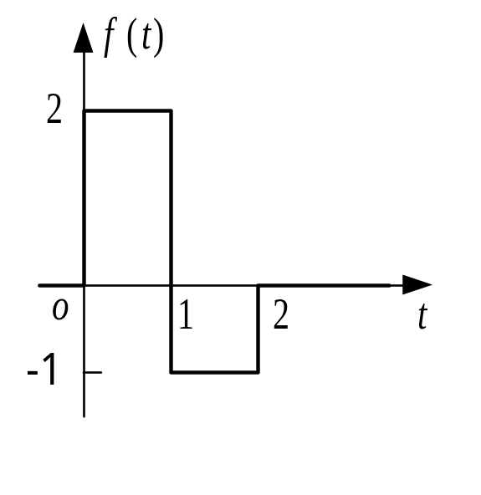
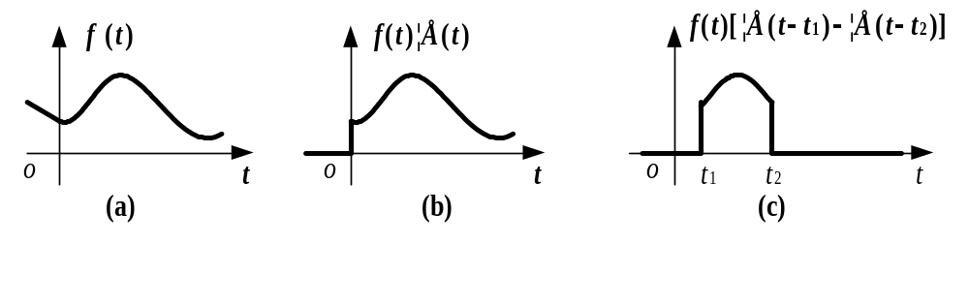
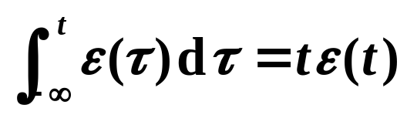
1.4 冲激函数及其性质
阶跃函数性质：
（1）可以方便地表示某些信号
门函数，符号函数
（2）用阶跃函数表示信号的作用区间
（3）积分

Slide 38
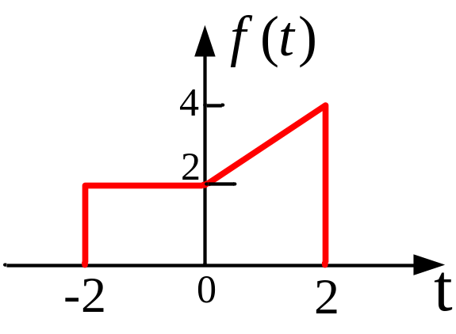




1.4 冲激函数及其性质
例2：已知信号 的波形如右图示，
画出下列各函数的波形。
（1）
右移1，
得f (t – 1)

Slide 39




1.4 冲激函数及其性质
（2）
右移1，得f (t – 1)

Slide 40





1.4 冲激函数及其性质
（3）
反转
平移

Slide 41






1.4 冲激函数及其性质
三、单位冲激函数
单位冲激函数是个奇异函数，它是对强度极大，作用时间极短一种物理量的理想化模型。
直观定义：对 求导得到如图所示的矩形脉冲 。
高度无穷大，宽度无穷小，面积为1的对称窄脉冲

Slide 42










1.4 冲激函数及其性质
冲激函数与阶跃函数关系：
n→∞
n→∞
可见，引入冲激函数之后，间断点的导数也存在。如
求导

Slide 43




1.4 冲激函数及其性质
四、冲激函数的性质
1. 与普通函数f(t)的乘积——取样性质
若f(t)在 t = 0 或 t = a处存在，则
Notes:
(0)， ( 0.707) ， （ 2t，-1<t<1), ε(t)

Slide 44










1.4 冲激函数及其性质
0
1
0
ε(t)
Notes:
(0)， ( 0.707) ， （ 2t，-1<t<1), ε(t)

Slide 45








1.4 冲激函数及其性质
2. 冲激函数的导数
直观定义：

Slide 46









1.4 冲激函数及其性质
2. 冲激函数的导数
证明：
Notes:
(0)， ( 0.707) ， （ 2t，-1<t<1), ε(t)

Slide 47








1.4 冲激函数及其性质
3. 的尺度变换
推论:
(1)
(2) 当a = –1时
偶函数
奇函数

Slide 48




1.4 冲激函数及其性质
例3：
例4：已知f(t)，画出g(t) = f ’(t)和 g(2t) 。
求导，得g(t)
压缩，得g(2t)

Slide 49










1.4 冲激函数及其性质
冲激函数的性质总结：
（1）取样性
（2）奇偶性
（3）尺度变换
（4）微积分性质
（5） 冲激偶

Slide 50
1.5 系统的分类及性质
一、系统的分类
连续系统与离散系统
动态系统（记忆）与即时系统（无记忆）
线性系统与非线性系统
时变系统与非时变系统
因果系统与非因果系统
稳定系统与不稳定系统

Slide 51

1.5 系统的分类及性质
二.线性系统与非线性系统
满足线性性质的系统称为线性系统。
（1）线性性质
y(·) = T[ f (·)]
线性性质包括两方面：齐次性和可加性。
齐次性:
T [af (·)] = a T [ f (·)]
可加性:
T [ f₁(·)+ f₂(·)] = T[ f₁(·)]+T[ f₂(·)]
线性:
T[a f₁(·) + bf₂(·)] = a T[ f₁(·)] + bT[ f₂(·)]

Slide 52






1.5 系统的分类及性质
例1： （1）
（2）
（3）
（4）
（5）
（6）

Slide 53
1.5 系统的分类及性质
（2）动态系统是线性系统的条件
动态系统不仅与激励{ f (·) }有关，而且与系统的初始状态{x(0)}有关。 初始状态也称“内部激励”。
完全响应可写为
y (·) = T [{ f (·) }, {x(0)}]
零状态响应为
y_{zs}(·) = T [{ f (·) }, {0}]
零输入响应为
y_{zi}(·) = T [ {0}，{x(0)}]

Slide 54
1.5 系统的分类及性质
动态系统满足下列三个条件时该系统为线性系统：
①可分解性：
y (·) = y_{zs}(·) + y_{zi}(·) = T[{ f (·) }, {0}]+ T[ {0}，{x(0)}]
②零状态线性：
T[{af₁(t) +bf₂(t) }, {0}] = aT[{ f₁ (·) }, {0}] +bT[{ f₂ (·) }, {0}]
③零输入线性：
T[{0},{ax₁(0) +bx₂(0)} ]= aT[{0},{x₁(0)}] +bT[{0},{x₂(0)}]

Slide 55
1.5 系统的分类及性质
例2：判断下列系统是否为线性系统？
（1） y (t) = 3 x(0) + 2 f (t) + x(0) f (t) + 1
（2） y (t) = 2 x(0) + | f (t)|
（3） y (t) = x²(0) + 2 f (t)
解:（1） y (t) ≠ y_{zs}(t) ＋ y_{zi}(t) 不满足可分解性，故非线性
（2） y_{zs}(t) = | f (t)|， y_{zi}(t) = 2 x(0)
y (t) = y_{zs}(t) + y_{zi}(t) 满足可分解性；
T[{a f (t) }, {0}] = | af (t)| ≠ a y_{zs}(t) 不满足零状态线性。
故为非线性系统。
（3） y_{zs}(t) = 2 f (t) , y_{zi}(t) = x²(0) ，显然满足可分解性；
T[ {0},{a x(0) }] =[a x(0)]² ≠a y_{zi}(t)不满足零输入线性。
故为非线性系统。

Slide 56


1.5 系统的分类及性质
例3：判断下列系统是否为线性系统？
解：
满足可分解性；
满足零状态线性；
满足零输入线性；
所以，该系统为线性系统。

Slide 57


1.5 系统的分类及性质
三. 时不变系统与时变系统
在零初始条件下，若系统满足输入延迟多少时间，其零状态响应也延迟多少时间，即若
T[{0}，f(t)] = y_{zs}(t)
则有
T[{0}，f(t - t_{d})] = y_{zs}(t - t_{d})
系统的这种性质称为时不变性。
或 T[{0}，f(k – k₀)] = y_{zs}(k – k₀)
满足时不变性质的系统称为时不变系统。

Slide 58
1.5 系统的分类及性质
例4：判断下列系统是否为时不变系统？
（1） y_{zs} (t) = t f (t)
（2） y_{zs}(t) = f (– t) （2） y_{zs}(t) = f (2t)
解: (1)、（2）、（3） 时变系统
直观判断方法：
若f (·)前出现变系数，或有反转、展缩变换，则系统为时变系统。

Slide 59

1.5 系统的分类及性质
本课程重点讨论线性时不变系统
(Linear Time-Invariant)，简称LTI系统。
四. LTI连续系统的微分特性和积分特性
①微分特性：
若 f (t) → y_{zs}(t) ， 则 f ’(t) → y ’ _{zs} (t)
②积分特性：
若 f (t) → y_{zs}(t) ， 则

Slide 60

1.5 系统的分类及性质
例6：已知某线性时不变系统在f₁(t)激励下产生的零状态响应为y₁(t)，试求系统在f₂(t)激励下产生的零状态响应y₂(t)（用y₁(t) 表示）。

Slide 61


1.5 系统的分类及性质
五. 因果系统与非因果系统
1.定义：当且仅当输入信号激励系统时，才会出现输出 ( 响应）的系统，称为因果系统。也就是说，因果系统的输出（响应）不会出现在输入信号激励系统以前的时刻。
2.判断方法：输出不超前于输入。
3.因果信号： t = 0接入系统的信号称为因果信号。
对连续系统，若当t < t₀ 时f(t) = 0，有t < t₀ 时，y_{zs}(t) = 0。
对离散系统，若当k< k₀时f(k) = 0，有k< k₀时，y_{zs}(k) = 0。

Slide 62



1.5 系统的分类及性质
例7：方程y(t) = f (t) + f (t-2)代表的系统是否是因果系统
分析：
现在的响应＝现在的激励+以前的激励
所以该系统为因果系统。
例8：方程y(t) = f (t) + f (t +2)代表的系统是否是因果系统
分析：
现在的响应=现在的激励+未来的激励
所以该系统为非因果系统。

Slide 63



1.5 系统的分类及性质
例9：y(t) = f(2t)
所以是非因果系统
例10：分析下列系统是否为因果系统：
因果
y_{zs}(t) = 3f(t – 1)
y_{zs}(t) = 2f(t + 1)
非因果

Slide 64

1.5 系统的分类及性质
例11： 某LTI因果连续系统，起始状态为x(0–)。已知，
当x(0–) =1，输入因果信号f₁(t)时，全响应
y₁(t) = e ^{–t} + cos(πt)，t>0；
当x(0₋) =2，输入信号f₂(t)=3f₁(t)时，全响应
y₂(t) = –2e ^{–t} +3 cos(πt)，t>0；
求输入f₃(t) = +2f₁(t-1)时，系统的零状态响应y_{3zs}(t) 。
解: 设当x(0–) =1，输入因果信号f₁(t)时，系统的零输入响应和
零状态响应分别为y_{1zi}(t)、y_{1zs}(t)。
当x(0₋) =2，输入信号f₂(t)=3f₁(t)时，系统的零输入响应和
零状态响应分别为y_{2zi}(t)、y_{2zs}(t)。

Slide 65
1.5 系统的分类及性质
由题中条件，有
y₁(t) =y_{1zi}(t) + y_{1zs}(t) = e ^{–t} + cos(πt)，t>0 （1）
y₂(t) = y_{2zi}(t) + y_{2zs}(t) = –2e ^{–t} +3 cos(πt)，t>0 （2）
根据线性系统的齐次性，y_{2zi}(t) = 2y_{1zi}(t)，y_{2zs}(t) =3y_{1zs}(t)，
代入式（2）得
y₂(t) = 2y_{1zi}(t) +3 y_{1zs}(t) = –2e ^{–t} +3 cos(πt)，t>0 （3）
式(3)– 2×式(1)，得
y_{1zs}(t) = –4e^{-t} + cos(πt)，t>0
由于y_{1zs}(t) 是因果系统对因果输入信号f₁(t)的零状态响应，故当t<0，y_{1zs}(t)=0；因此y_{1zs}(t)可改写成
y_{1zs}(t) = [–4e^{-t} + cos(πt)]ε(t) (4)

Slide 66



1.5 系统的分类及性质
f₁(t) →y_{1zs}(t) = [–4e^{-t} + cos(πt)]ε(t)
根据LTI系统的微分特性
= –3δ(t) + [4e^{-t} –πsin(πt)]ε(t)
根据LTI系统的时不变特性
f₁(t–1) →y_{1zs}(t – 1) ={ –4e^{-(t-1)}+ cos[π(t–1)]}ε(t–1)
由线性性质，得：当输入f₃(t) = +2f₁(t–1）时，
y_{3zs}(t) = + 2y_{1zs}(t–1) = –3δ(t) + [4e^{-t}– πsin(πt)]ε(t) + 2{–4e^{-(t-1)}+ cos[π(t–1)]}ε(t–1)

Slide 67






1.5 系统的分类及性质
例12：某LTI连续因果系统具有一定的初始状态，当输入 时系统全响应 ，当输入 时系统的全响应
，求当输入为 ，系统的全响应 。

Slide 68


1.5 系统的分类及性质
六. 稳定系统与不稳定系统
一个系统，若对有界的激励f(.)所产生的零状态响应y_{zs}(.)也是有界时，则称该系统为有界输入有界输出稳定，简称稳定。
即 若│f(.)│<∞时，│y_{zs}(.)│<∞ ，则该系统稳定
例12：
不稳定
不稳定

Slide 69
1.6 系统的描述
一、系统的各种描述方式
方程描述
框图描述
流图描述
冲激响应描述
系统函数描述

Slide 70
1.6 系统的描述
二、系统的数学模型
通常把着眼于建立系统输入输出关系的系统模型
称为输入输出模型或输入输出描述，相应的数学模型（描述方程）称为系统的输入输出方程。把着眼于建立系统输入、输出与内部状态变量之间关系的系统模型称为状态空间模型或状态空间描述，相应的数学模型称为系统的状态空间方程。
连续时间系统： 微分方程
离散时间系统： 差分方程

Slide 71



1.6 系统的描述
例1：图示RLC电路，以u_{S}(t)为激励，以u_{C}(t)作为
响应，由KVL和VAR列方程，并整理得
二阶常系数线性微分方程
如果描述连续系统输入输出的数学模型是n阶微分方程，就称该系统为n阶连续系统。
当系统的数学模型是n阶线性常系数微分方程时，写成一般形式有：

Slide 72


1.6 系统的描述
三、 系统的框图描述
上述方程从数学角度来说代表了某些运算关系：相乘、微分、相加运算。将这些基本运算用一些理想部件符号表示出来并相互联接表征上述方程的运算关系，这样画出的图称为模拟框图，简称框图。框图的常用基本单元：
1）加法器
2）数乘器

Slide 73



1.6 系统的描述
3）微分器
4）积分器
5）延时器

Slide 74


1.6 系统的描述
例3：已知y”(t) + ay’(t)+ by(t) = f(t)，画框图。
解：将方程写为 y”(t) = f(t) –ay’(t) –by(t)

Slide 75



1.6 系统的描述
例4：已知y”(t) + 3y’(t)+ 2y(t) = 4f’(t) + f(t)，画框图。
解：该方程含f(t)的导数，可引入辅助函数画出框图。
设辅助函数x(t)满足 x”(t) + 3x’(t)+ 2x(t) = f(t)
可推导出 y(t) = 4x’(t) + x(t)，它满足原方程。

Slide 76

1.6 系统的描述
例5：已知框图，写出系统的微分方程。
x”(t)
x’(t)
x(t)
1.选中间变量（最右端积分器的输出）
2.写出各加法器输出信号的方程
3.消去中间变量
已知系统框图，写系统方程的步骤：
设中间变量x(t)如图
x”(t) = f(t) – 2x’(t) –3x(t) , 即x”(t) + 2x’(t) + 3x(t) = f(t)
y(t) = 4x’(t)+ 3x(t)
根据前面，逆过程，得
y”(t) + 2y’(t) + 3y(t) = 4f’(t)+ 3f(t)

Slide 77
1.7 LTI系统的分析概述
系统分析研究的主要问题：对给定的具体系统，求出它对给定激励的响应。
具体地说：系统分析就是建立表征系统的数学方程并求出解答。
输入输出法（外部法）
系统的分析方法：
状态变量法（内部法）（chp.7)
时域分析（chp.2,chp.3)
外部法
连续系统—频域法(4)和复频域法(5)
变换域法
离散系统—z域法（chp6)

Slide 78
1.7 LTI系统的分析概述
求解的基本思路：
（1）把零输入响应和零状态响应分开求。
（2）把复杂信号分解为众多基本信号之和，根据线性系统的可加性：多个基本信号作用于线性系统所引起的响应等于各个基本信号所引起的响应之和。
采用的数学工具：
（1）卷积积分与卷积和
（2）傅里叶变换
（3）拉普拉斯变换
（4）Z变换

Slide 79
1.8 信号基本运算的Matlab实现
一、利用Matlab实现常用连续信号
Matlab提供了大量的内部函数，用于生成常用的信号。
例1：用Matlab产生阶跃信号。
函数：heaviside( )
调用格式：heaviside( x)
解：调用heaviside( )实现仿真。
t=-1:0.01:3;
f=heaviside(t);
plot(t,f);
axis([-1,3,-0.2,1.2]);
set(gcf,'color','w');
title(单位阶跃信号');
xlabel('时间t');
ylabel('幅度');

Slide 80

1.8 信号基本运算的Matlab实现
绘制的阶跃信号波形：

Slide 81



1.8 信号基本运算的Matlab实现
例2：用Matlab产生指数信号
(1)
(2)
(3)
函数：exp( )
调用格式：exp( x)
解：调用exp( )实现仿真。
syms a t;
f=sym('exp(a*t)'); %产生指数衰减信号
f1=subs(f,'a','-0.5'); %变量替换
subplot(1,3,1);
ezplot(f1,[-4,4]); %绘制波形
f2=subs(f,'a','0.5'); %产生指数增长信号
subplot(1,3,2);
ezplot(f2,[-4,4]); %绘制第波形
f3=exp(-1*t).*Heaviside(t); %产生单边指数衰减信号
subplot(1,3,3);
ezplot(f3,[-1,5]); %绘制波形
title('单边指数信号exp(-t)');

Slide 82

1.8 信号基本运算的Matlab实现
绘制的指数函数波形：

Slide 83


1.8 信号基本运算的Matlab实现
例3：用Matlab产生正弦余弦信号
(1)
(2)
函数：sin( ) cos( )
调用格式：sin( x) cos(x)
解：调用sin( ) 和cos( ) 实现仿真。
p=0.001;
t=-pi:p:pi;
f=1+cos(t); %产生信号
plot(t,f) ; %绘制波形
title('f(t)=1+cos(t)') ;
xlabel('t') ;
axis([-pi,pi,-0.2,2.4]) ;
pause;
syms w t;
f=sym('3*sin((w)*t)') %定义符号表达式
f1=subs(f,'w','pi/2') %变量替换
ezplot(f1,[0,4*pi]) %绘制波形

Slide 84


1.8 信号基本运算的Matlab实现
绘制的信号波形：

Slide 85


1.8 信号基本运算的Matlab实现
例4：用Matlab产生矩形脉冲信号
(1)
(2)
函数：rectpuls( )
调用格式： rectpuls(x) rectpuls(x，width)
解：调用rectpuls( ) 实现仿真。
t=-3:0.01:3;
f1=rectpuls(t); %产生幅度为1，宽度为1的矩形脉冲信号
subplot(1,2,1);
plot(t,f1); %绘制波形
xlabel('t');
axis([-3,3,-0.2,1.2]);
set(gcf,'color','w');
f2=rectpuls(t,2); %产生幅度为1，宽度为2的矩形脉冲信号
subplot(1,2,2);
plot(t,f2); %绘制波形
xlabel('t');
axis([-3,3,-0.2,1.2]);

Slide 86

1.8 信号基本运算的Matlab实现
绘制的信号波形：

Slide 87


1.8 信号基本运算的Matlab实现
例5：用Matlab产生采样信号
函数：sinc( )
调用格式： sinc(x)
解：调用sinc( ) 实现仿真。
t=-10:0.01:10;
f=sinc(t);
plot(t,f);
xlabel('t');
axis(-10,10,-0.5,1.2)

Slide 88
1.8 信号基本运算的Matlab实现
例6：用Matlab产生周期为2π 的方波，周期为1的方波，以及周期为1、占空比为80%的矩形脉冲信号。
函数：square( )
调用格式： f=square(a*t) f=square(a*t,duty)
解：调用square( ) 实现仿真。
t=0:0.01:10;
subplot(3,1,1);
f1=square(t); %产生周期为 的方波
plot(t,f1);
xlabel('t');
axis([0,10,-1.2,1.2]);
set(gcf,'color','w');
subplot(3,1,2);
f1=square(2*pi*t); %产生周期为1的方波
plot(t,f1);
xlabel('t');
axis([0,10,-1.2,1.2]);
subplot(3,1,3);
f1=square(2*pi*t,80); %周期为1、占空比为80%的矩形脉冲信号
plot(t,f1);
xlabel('t');
axis([0,10,-1.2,1.2]);

Slide 89

1.8 信号基本运算的Matlab实现
绘制的信号波形：

Slide 90

1.8 信号基本运算的Matlab实现
二、利用Matlab实现常用离散信号
例1：用Matlab产生单位序列 。
函数：stem( )
解：调用stem( )实现仿真。
n1=-6; n2=6; n0=0; %显示从n1到n2之间的序列值，n0
为脉冲所在位置
n=n1:n2;
f=[n==n0];
stem(n,f,'filled');
title('单位序列');
xlabel('时间n');
ylabel('序列值f(n)');

Slide 91

1.8 信号基本运算的Matlab实现
绘制的信号波形：

Slide 92

1.8 信号基本运算的Matlab实现
例2：用Matlab产生阶跃序列 。
函数：zeros( ) ones( )
调用格式： zeros(m,n) ones(m,n)
解：调用zeros( )和ones( )实现仿真。
n1=-3;
n2=8;
n0=0;
n=n1:n2;
f=[zeros(1,n0-n1),ones(1,n2-n0+1)];
stem(n,f,'filled');
title('单位阶跃序列');
xlabel('时间n');
ylabel('序列值f(n)');

Slide 93

1.8 信号基本运算的Matlab实现
绘制的信号波形：

Slide 94


1.8 信号基本运算的Matlab实现
三、利用Matlab实现信号的基本运算
例1：已知信号 和 ， 试用MATLAB绘出 两个信号以及它们的相加、相乘的时域波形。
解：
syms t
f1=sym('Heaviside(t+2)-Heaviside(t-2)');
f2=sym('cos(2*pi*t)');
f3=f1+f2; %两信号相加
f4=f1*f2; %两信号相乘
subplot(2,2,1);
ezplot(f1,-5,5);
title('f1(t)=u(t+2)-u(t-2)');
axis([-5,5,-0.2,1.2]);
subplot(2,2,2);
ezplot(f2);
title('f2(t)=(2*pi*t)');

Slide 95

1.8 信号基本运算的Matlab实现
subplot(2,2,3);
ezplot(f3);
title('f1(t)+f2(t)');
subplot(2,2,4);
ezplot(f4,-5,5);
title('f1(t)*f2(t)');
set(gcf,'color','w');
绘制的信号波形：

Slide 96







1.8 信号基本运算的Matlab实现
例2：已知信号 的时域波形如下图所示 ，试用 MATLAB绘出 、 、 、 和
的波形。
解：
clear all;close all;clc;
syms t;
f=sym('(t+1)*(heaviside(t+1)-heaviside(t))');
f=f+sym('(heaviside(t)-heaviside(t-1))'); 式
subplot(3,2,1);
ezplot(f,[-3,3]); %绘制信号 波形
%axis([-3,3,-1.2,1.2]);
set(gcf,'color','w');
title('f(t)');
f2=subs(f,t,-t); %变量替换
subplot(3,2,2);
ezplot(f2,[-3,3]); %绘制信号 波形
title('f(-t)');

Slide 97
1.8 信号基本运算的Matlab实现
f2=subs(f,t,-t); %变量替换
subplot(3,2,2);
ezplot(f2,[-3,3]); %绘制信号 波形
title('f(-t)');
f3=subs(f,t,t+1.5); %变量替换
subplot(3,2,3);
ezplot(f3,[-3,3]); %绘制信号 波形
title('f(t+1.5)');
f4=subs(f,t,t-1.5); %变量替换
subplot(3,2,4);
ezplot(f4,[-3,3]); %绘制信号 波形
title('f(t-1.5)');
f5=subs(f,t,(1/2)*t); %变量替换
subplot(3,2,5);
ezplot(f5,[-3,3]); %绘制信号 波形
title('f(0.5t)');
f6=subs(f,t,2*t); %变量替换
subplot(3,2,6);
ezplot(f6,[-3,3]); %绘制信号 波形
axis([-3,3,-0.2,1.1]);
title('f(2t)');

Slide 98

1.8 信号基本运算的Matlab实现
绘制的信号波形：

